Slide 1

BỘ CÔNG THƯƠNG
TRƯỜNG ĐẠI HỌC CÔNG THƯƠNG TP.HCM
LẬP TRÌNH WEB
ĐỀ TÀI: QUẢN LÍ BÁN SÁCH
GVHD: NGUYỄN HẢI YẾN

Slide 2
DANH SÁCH THÀNH VIÊN
MSSV | HỌ VÀ TÊN | CÔNG VIỆC | MỨC ĐỘ HOÀN THÀNH
2001216177 | Trần Đức Thiện | Xử lý phân trang, xử lý mua sách, xử lý giỏ hàng, tìm kiếm sản phẩm | 100%
2001215968 | Huỳnh Khánh Nam | Xây dựng giao diện, thiết kế csdl,xử lý lọc sách theo chủ đề, NXB, xem chi tiết sách | 100%
2001216085 | Trương Thị Quí | Xử lý đăng nhập, đăng ký, xử lí thêm xóa, sửa sách | 100%
2001216117 | Lý Đức Tài | Xây dựng giao diện, hỗ trợ tìm kiếm hình ảnh, thông tin, hỗ trợ xử lý thêm xóa sửa sách ,làm ppt | 100%

Slide 3
NỘI DUNG
1
2
GIỚI THIỆU ĐỀ TÀI
PHÂN TÍCH THIẾT KẾ CSDL
3
4
GIAO DIỆN, CHỨC NĂNG
DEMO

Slide 4
1
GIỚI THIỆU ĐỀ TÀI

Slide 5
GIỚI THIỆU ĐỀ TÀI
Dự án “Quản lý bán sách” của chúng em là một ứng dụng web được thiết kế để cung cấp một giải pháp quản lý bán hàng hiệu quả cho các cửa hàng sách. Được xây dựng trên ngôn ngữ C# ASP.NET ứng dụng này cung cấp một giao diện người dùng thân thiện, hỗ trợ cho quản lý kho sách và các hoạt động bán hàng.

Slide 6
GIỚI THIỆU ĐỀ TÀI
Mục tiêu
Tối ưu hóa quy trình bán hàng: Ứng dụng web giúp tự động hóa các hoạt động hàng ngày như quản lý kho sách, xử lý đơn hàng.
Nâng cao kỹ năng lập trình web: Dự án này cung cấp một cơ hội tuyệt vời để học hỏi và phát triển kỹ năng lập trình web, từ việc xây dựng giao diện người dùng đến việc tương tác với cơ sở dữ liệu.
Cung cấp trải nghiệm học tập thực tế: Đây là một dự án thực tế, giúp người học áp dụng lý thuyết vào thực tế, hiểu rõ hơn về cách hoạt động của một ứng dụng web và cách xây dựng một ứng dụng từ đầu đến cuối.

Slide 7

GIỚI THIỆU ĐỀ TÀI
Chức năng
Đăng ký tài khoản, đăng nhập dành cho khách hàng
Tìm kiếm sách, chọn sách theo chủ đề, nhà xuất bản
Xem sách, mua sách
Quản lí sách(thêm, xóa, sửa) dành cho admin

Slide 8
2
PHÂN TÍCH THIẾT KẾ CSDL

Slide 9
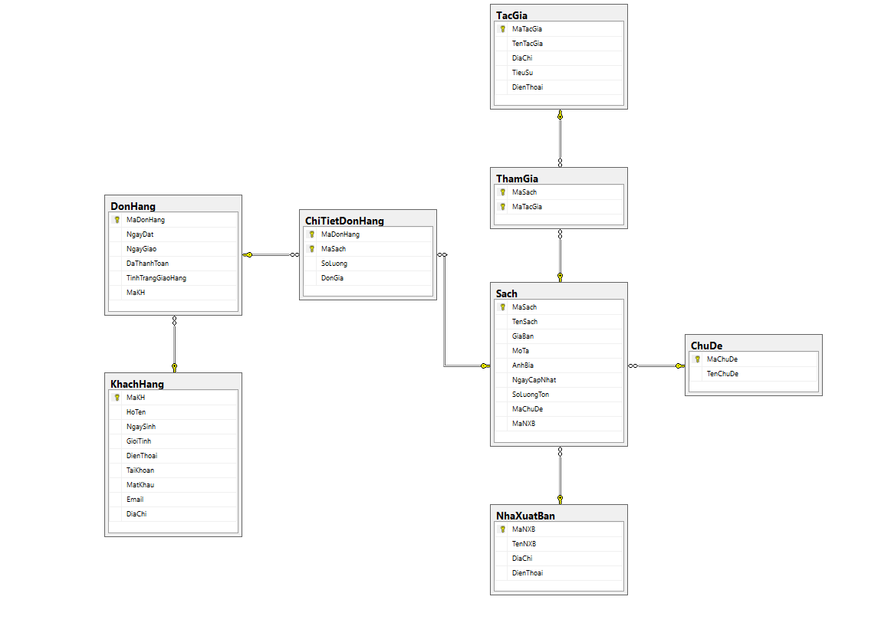
PHÂN TÍCH THIẾT KẾ CSDL

Slide 10
3
GIAO DIỆN, CHỨC NĂNG

Slide 11
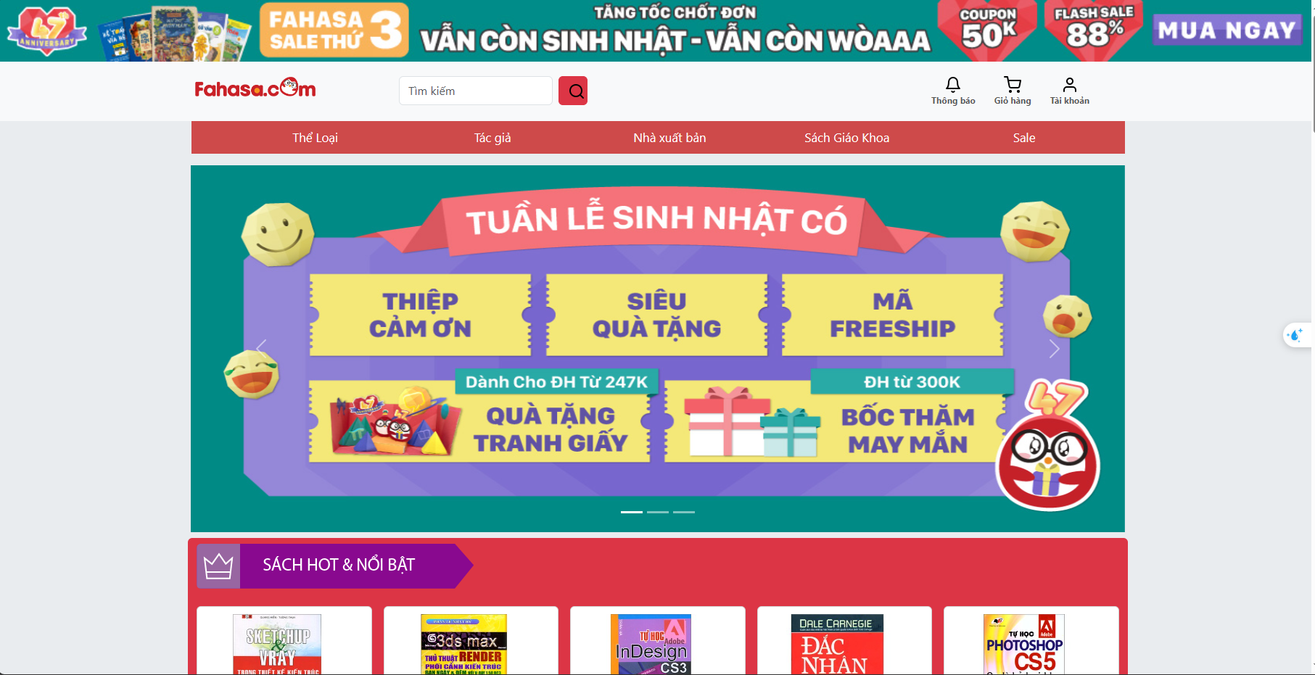
GIAO DIỆN TRANG CHỦ

Slide 12
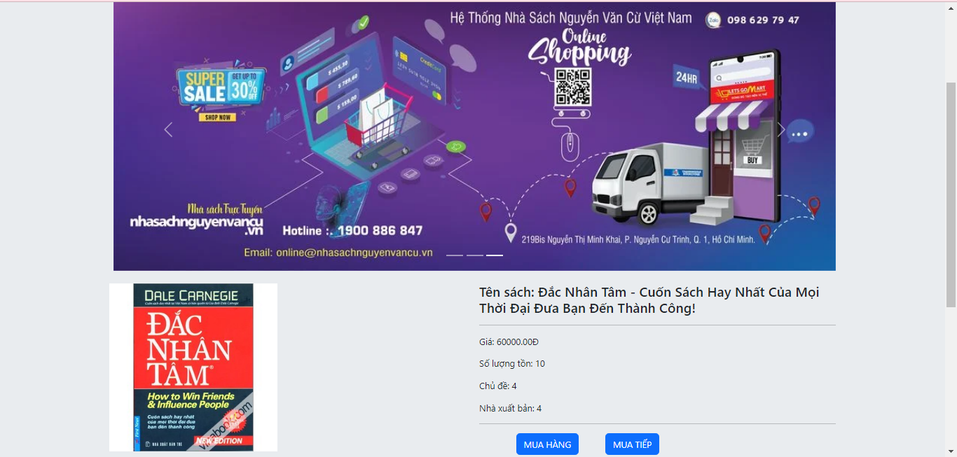
Giao diện sản phẩm

Slide 13
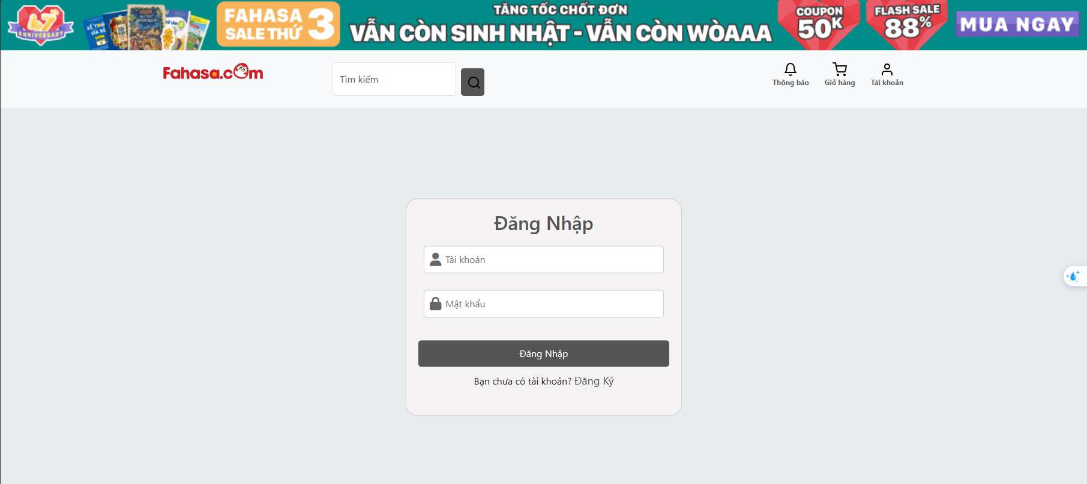
GIAO DIỆN ĐĂNG NHẬP

Slide 14
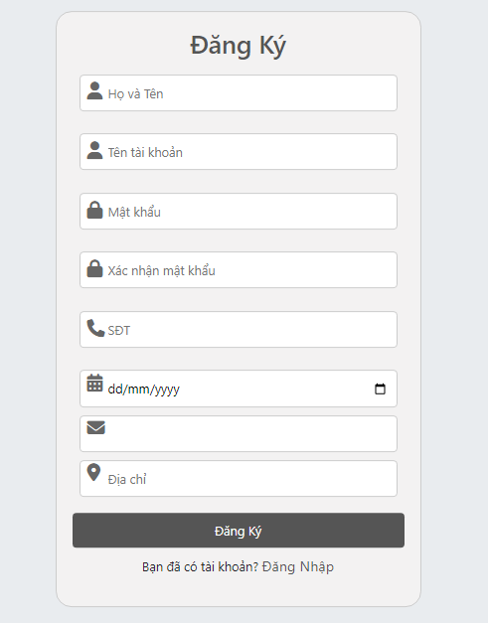
GIAO DIỆN ĐĂNG KÝ

Slide 15

Giao diện giỏ hàng khi chưa có sản phẩm

Slide 16
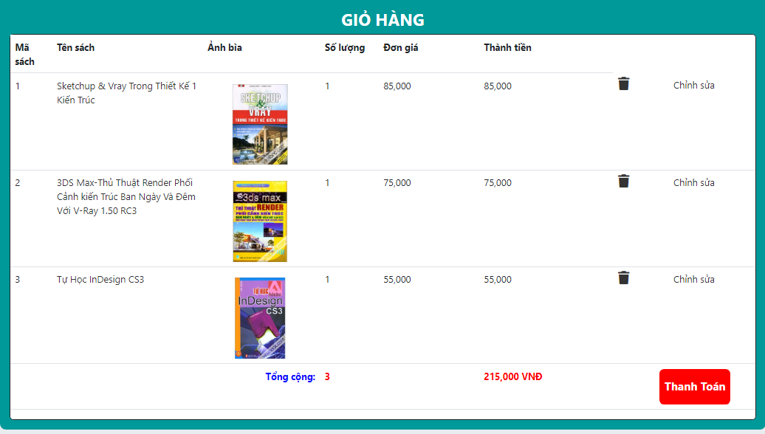
Giao diện giỏ hàng

Slide 17
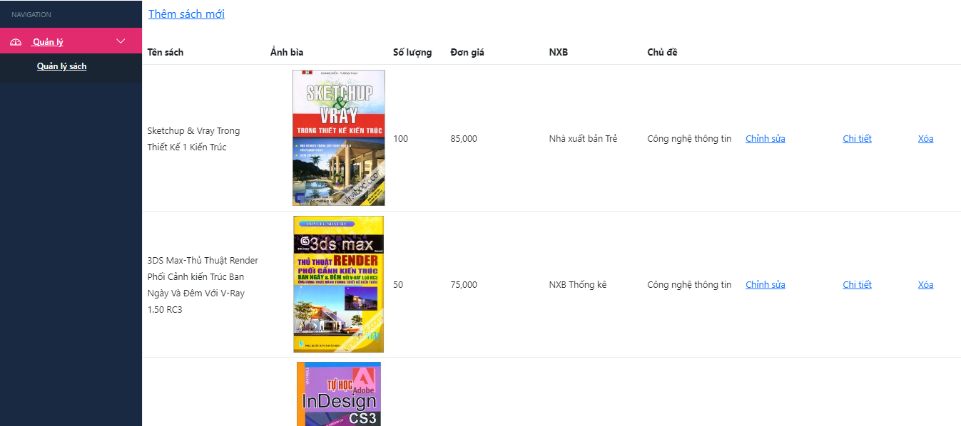
Giao diện quản lí sách của admin

Slide 18
DEMO

